Slide 1
আজকের মাল্টিমিডিয়া ক্লাসে সকলকে স্বাগতম

Slide 2
পরিচিতি
অচিন্ত্য কুমার মন্ডল
সহকারী শিক্ষক (সামাজিক বিজ্ঞান)
জোবেদা সোহরাব মডেল মাধ্যমিক বিদ্যালয়
শ্যামনগর, সাতক্ষীরা।
মোবাইলঃ ০১৭১১-০০৪৫৬৯
সপ্তম শ্রেণী
বাংলাদেশ ও বিশ্বপরিচয়
প্রথম অধ্যায়
আগরতলা মামলা, গণঅভ্যুত্থান, ১৯৭০ এর নির্বাচন
৪৫ মিনিট

Slide 3
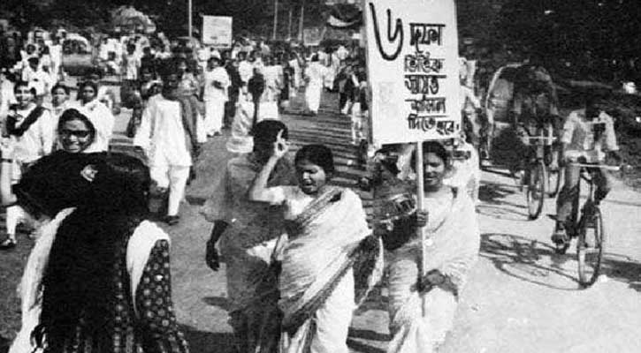
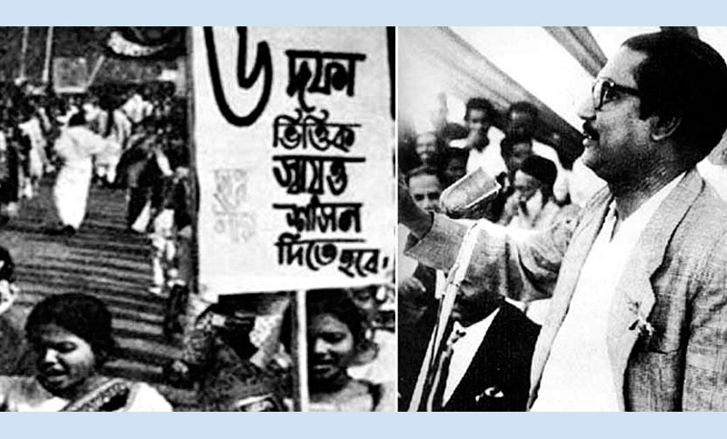
ছয় দফা আন্দোলনকারীদের বিরুদ্ধে পূর্ব পাকিস্তান সরকার কি পদক্ষেপ নেয়?
আগরতলা ষড়যন্ত্র মামলা করে

Slide 4
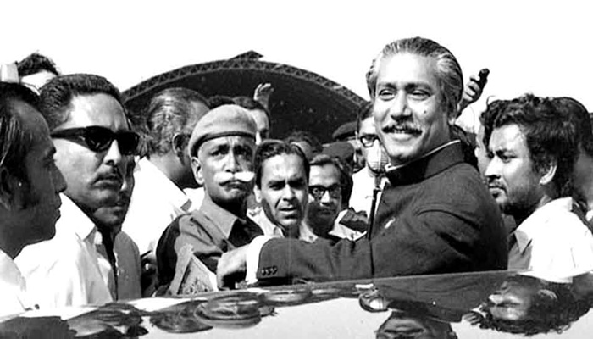
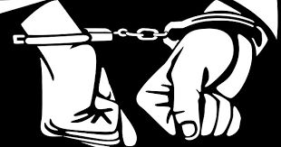
আগরতলা মামলায় কাদেরকে আসামী করা হয়?
বঙ্গবন্ধু সহ ৩৫ জনকে

Slide 5
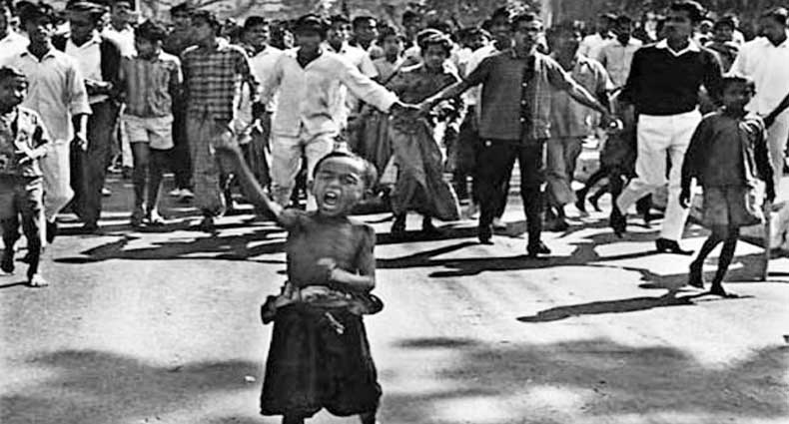
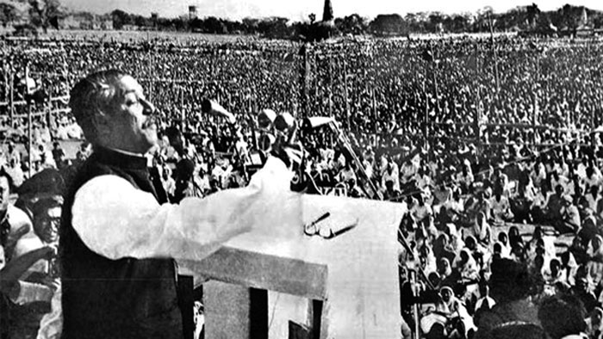
আগরতলা মামলার ফলে বাংলায় কি শুরু হয়?
গণঅভ্যুত্থান

Slide 6
আমাদের আজকের আলোচনা
আগরতলা ষড়যন্ত্র মামলা, গণঅভ্যুত্থান
১৯৭০ সালের নির্বাচন

Slide 7
পাঠ শেষে শিক্ষার্থীর অর্জন
১
আগরতলা ষড়যন্ত্র মামলা কি বলতে পারবে;
শিখনফল
২
উনসত্তরের গণঅভ্যুত্থান ব্যাখ্যা করতে পারবে;
৩
১৯৭০ সালের সাধারণ নির্বাচন ও এর গুরুত্ব বিশ্লেষণ করতে পারবে।

Slide 8
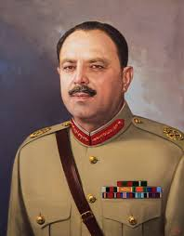
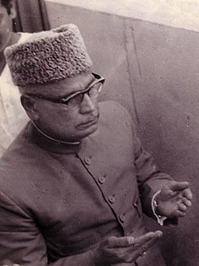
রাষ্ট্র বনাম শেখ মুজিবুর রহমান এবং অন্যান্য
আইয়ুব-মোনায়েম চক্র পূর্ব পাকিস্তানের সামরিক ও বেসামরিক ব্যাক্তির বিরুদ্ধে ও ছয় দফাকে নস্যাৎ করতে ষড়যন্ত্র করতে থাকে।

Slide 9
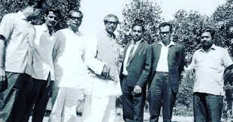
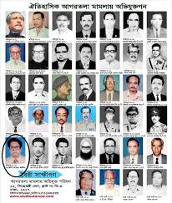
আগরতলা ষড়যন্ত্র মামলার আসামি
পাকিস্তানি সরকার ১৯৬৮ সালের জানুয়ারিতে শেখ মুজিব সহ ৩৫ জনকে আসামি করে রাষ্ট্রদ্রোহিতার মামলা করে।

Slide 10
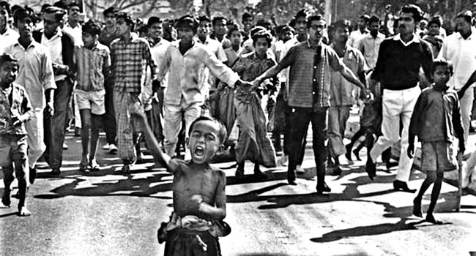
পূর্ব পাকিস্তানের ষড়যন্ত্র
বলা হয় আসামিরা যোগসাজশে পূর্ব-পাকিস্তানকে পাকিস্তান রাষ্ট্র হতে বিচ্ছিন্ন করে স্বাধীন রাষ্ট্র গঠনের চেষ্টা করছে। কিন্তু তীব্র জনতার প্রতিবাদে মামলাটি প্রত্যাহার করতে বাধ্য হয়।

Slide 11
একক কাজ
আগরতলা ষড়যন্ত্র মামলা কি?

Slide 12
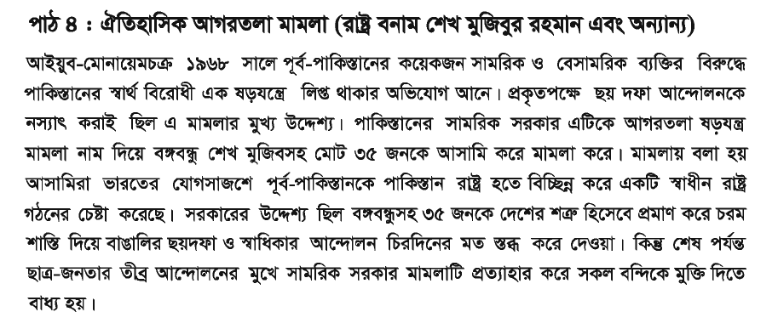
পাঠ্য বইয়ের থেকে (আগরতলা মামলা)

Slide 13
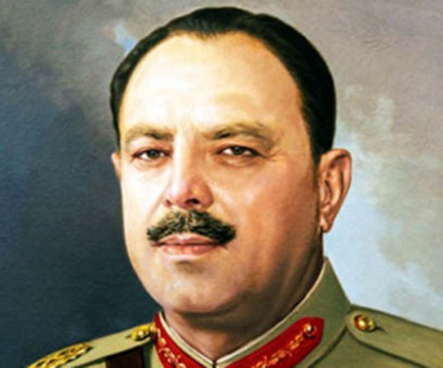
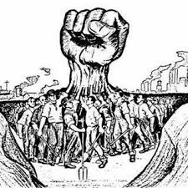
আইয়ুব খানের পতন
জাতীয় ছাত্র ফেডারেশন
জেনারেল আইয়ুব খানকে পতনের জন্য ১৯৬৯ সালের জানুয়ারিতে ছাত্রলীগ, ছাত্র ইউনিয়ন ও জাতীয় ছাত্র ফেডারেশন এক হয়ে সর্বদলীয় ছাত্র-সংগ্রাম পরিষদ গঠন করে দাবি আদায়ের কাজ শুরু করে।

Slide 14
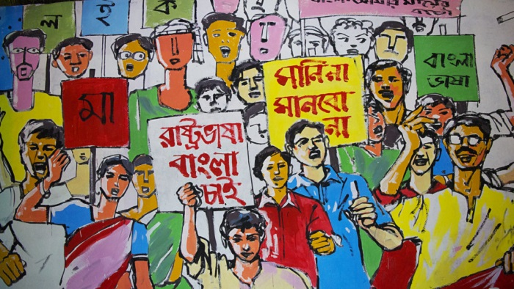
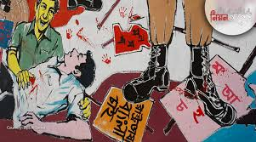
পুলিশের নির্যাতন
১৯৬৯ সালের ২০শে জানুয়ারি পুলিশ মিছিলে গুলি চালায়। ফলে ঢাকা বিশ্ববিদ্যালয়ের ইতিহাস বিভাগের ছাত্র আসাদুজ্জামান (আসাদ) গুলি বিদ্ধ হয়ে নিহত হয়। ততক্ষণে আন্দোলন গণঅভ্যুত্থানে পরিনত হয়।

Slide 15
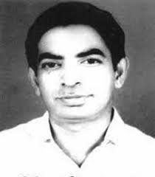
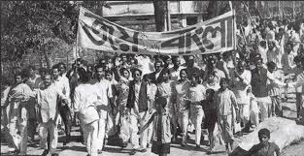
পুলিশের নির্যাতন
১৯৬৯ সালের ১৫ই ফেব্রুয়ারি আগরতলা মামলার আসামি সার্জেন্ট জহুরুল হককে কুর্মিটোলা ক্যান্টনমেন্টে বন্দি অবস্থায় গুলি করে হত্যা করা হয়। ১৬ই ডিসেম্বর রাজশাহী বিশ্ববিদ্যালয়ের অধ্যাপক ড. শামসুজ্জোহাকে নির্মমভাবে হত্যা করে। ফলে সারা দেশে বিক্ষোভের আগুন জ্বলে উঠে।

Slide 16
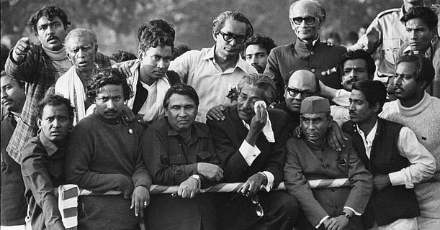
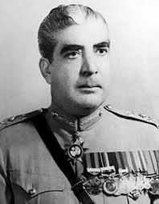
রাজবন্দিদের মুক্তি ও ক্ষমতা হস্তান্তর
১৯৬৯ সালের ২২শে ফেব্রুয়ারি আগরতলা মামলা প্রত্যাহার করে রাজবন্দিদের মুক্তি দেয়। ২৫শে ফেব্রুয়ারি আইয়ুব খান জেনারেল ইয়াহিয়া খান এর হাতে ক্ষমতা হস্তান্তর করে পদত্যাগ করতে বাধ্য হয়।

Slide 17
জোড়ায় কাজ
১৯৬৯ সালের গণঅভ্যত্থান সংক্ষেপে ব্যাখ্যা কর।

Slide 18
সাধারণ নির্বাচনের ঘোষণা
১৯৭০
৭ই ডিসেম্বর
প্রেসিডেন্ট আইয়ুব খান সেনাপ্রধান ইয়াহিয়া খানের হাতে ক্ষমতা দিয়ে পদত্যাগ করেন। ক্ষমতায় বসে ইয়াহিয়া বাঙালিকে শান্ত করার জন্য ১৯৭০ সালের ৭ই ডিসেম্বর সাধারণ নির্বাচন দেওয়ার কথা বলেন।

Slide 19
১৯৭০ সালের নির্বাচনের আসন সংখ্যা
৭ই ডিসেম্বর
৩১৩ টি মোট আসন ছিল দুই পাকিস্তান মিলে
পশ্চিম পাকিস্তানের জন্য ১৪৪ টি
পূর্ব পাকিস্তানের জন্য ১৬৯ টি

Slide 20
১৯৭০ সালের নির্বাচনের প্রতিদ্বন্দ্বিতাকারী দল
৭ই ডিসেম্বর
আওয়ামী লীগ
পাকিস্তানি পিপলস্ পার্টি

Slide 21
১৯৭০ সালের নির্বাচনের ফলাফল
৭ই ডিসেম্বর
পূর্ব পাকিস্তানের আওয়ামী লীগ পায় ১৬৭ টি আসন
পশ্চিম পাকিস্তানের পপলস্ পার্টি পায় ৮৮ টি আসন

Slide 22
১৯৭০ সালের প্রাদেশিক নির্বাচন
১৭ই ডিসেম্বর
এ নির্বাচন শুধু পূর্ব পাকিস্তানে অনুষ্ঠিত হয়
310টি মোট আসন ছিল
পশ্চিম পাকিস্তানের আওয়ামিলীগ পায় ২৯৮টি
বাকি আসন পায় স্বতন্ত্র প্রার্থী ও অন্যান্য দল

Slide 23
দলীয় কাজ
১৯৭০ সালের সাধারণ নির্বাচন বাঙালির কাছে কেন এত গুরুত্বপূর্ণ বিশ্লেষণ কর।

Slide 24
নিচের প্রশ্ন গুলোর উত্তর দাও
১
আগরতলা মামলার উদ্দেশ্য কি ছিলো?
২
আগরতলা মামলার কত জন আসামি ছিলো?
৩
কারা এগারো দফা নিয়ে মাঠে নামে?
৪
সর্ব দলীয় ছাত্র সংগ্রাম পরিষদ কাদের নিয়ে গঠিত হয়?
৫
আসাদ কবে শহীদ হয়?

Slide 25
নিচের প্রশ্ন গুলোর উত্তর দাও
৬
সার্জেন্ট জহুরুল হককে কোথায় হত্যা করা হয়?
৭
জেনারেল আইয়ুব খান পদত্যাগ করেন কেন?
৮
পাকিস্তানের জতীয় পরিষদের মোট কতটি আসন ছিলো?
৯
১৯৭০ সালের সাধারণ নির্বাচনে আওয়ামিলীগ কতটি আসন পায়?
১০
বাঙালীর মুক্তি দাতা কে?

Slide 26
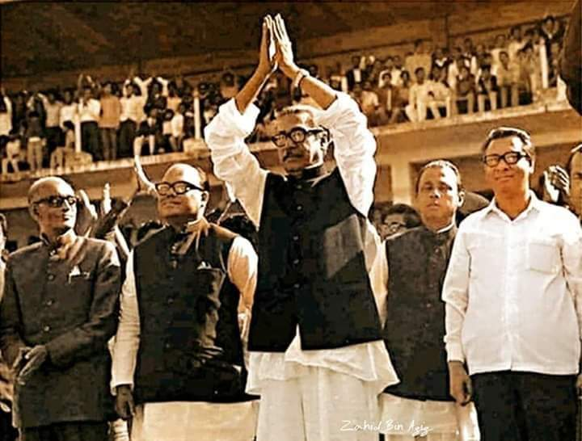
ধন্যবাদ

